Slide 1
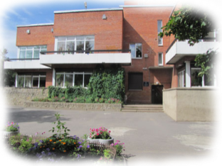
Городской семинар-фестиваль «Mimio как инструмент творческого процесса познания»
ИМЦ Адмиралтейского района СПб
Выступления педагогов на секции: «Использование интерактивных технологий Mimio в коррекционной педагогике, в работе с детьми с ограниченными возможностями здоровья (ОВЗ)»
1.«Mimio в социально-коммуникативном и познавательном развитии детей с разными стартовыми возможностями»
2. «Mimio в решении диагностических
и коррекционно-развивающих задач в работе с детьми с ОВЗ»
Участники :
Дапшевич Н. Н., воспитатель
Тельнова С. А., учитель-дефектолог

Slide 2
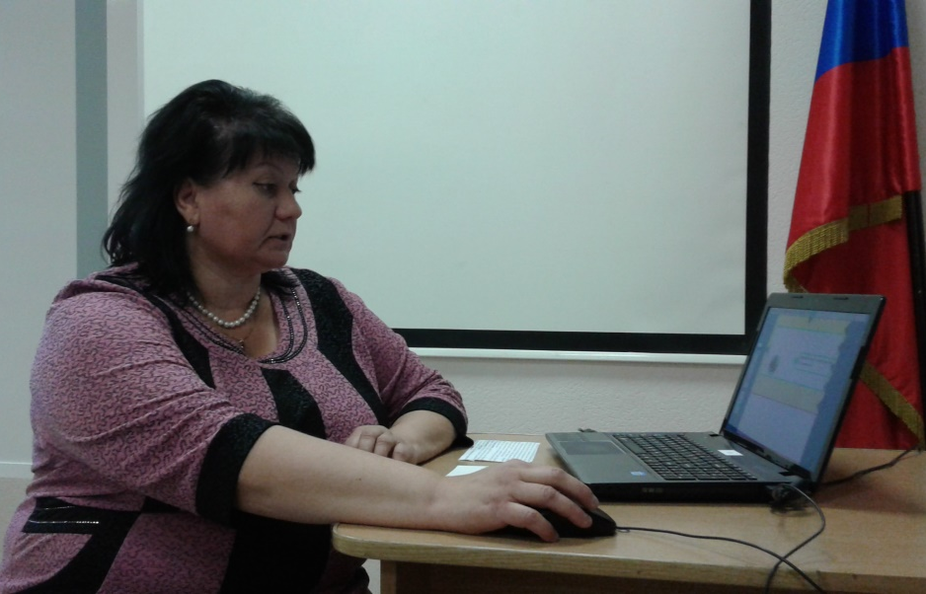
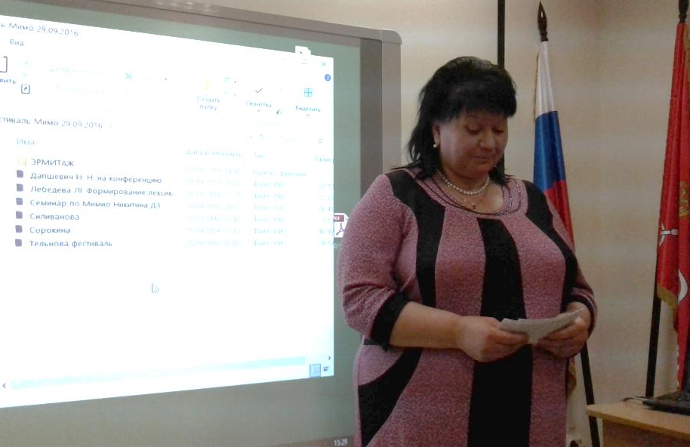
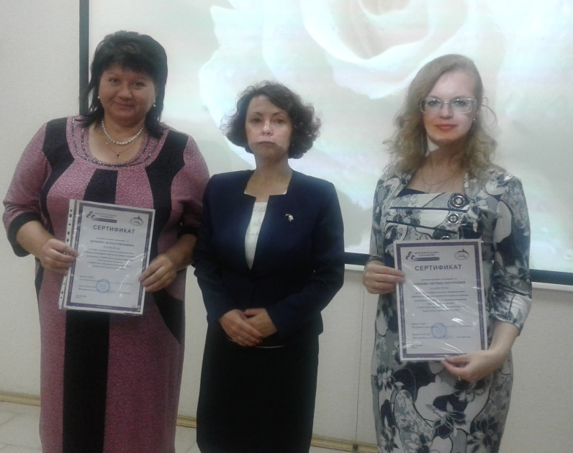
Городской семинар-фестиваль «Mimio как инструмент творческого процесса познания»
ИМЦ Адмиралтейского района СПб

Slide 3
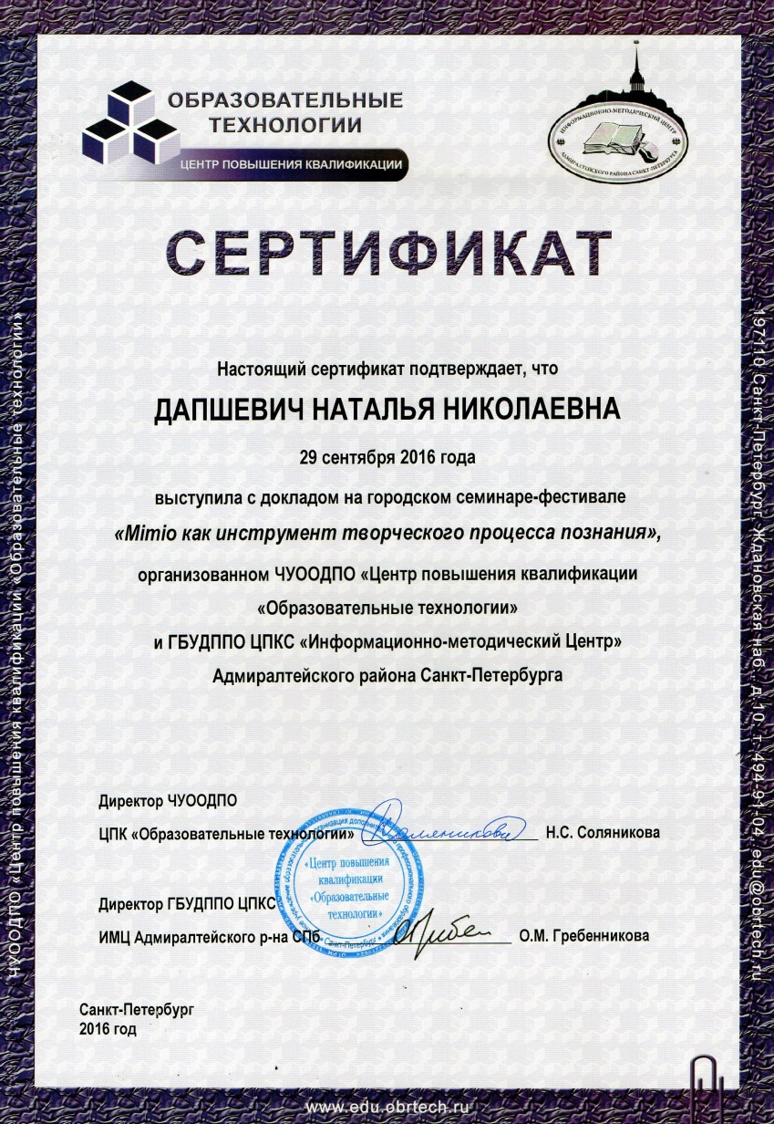
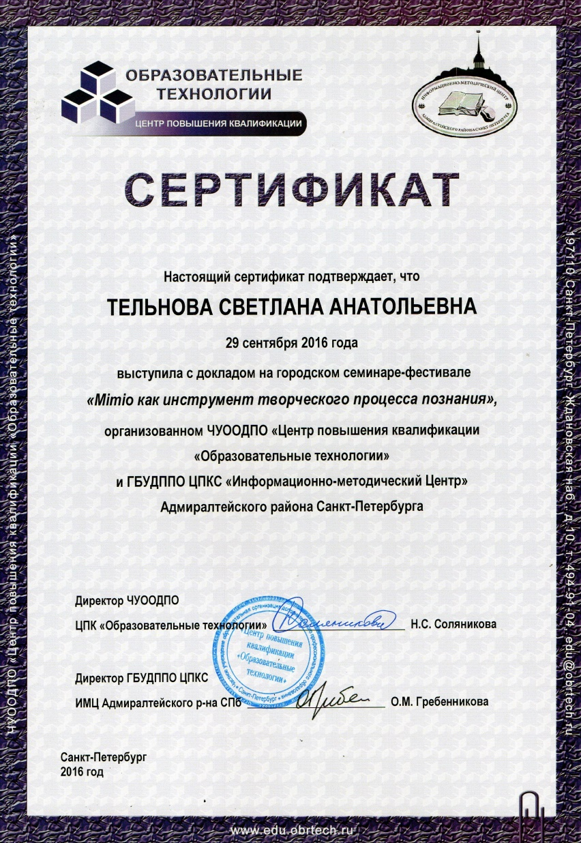
Городской семинар-фестиваль «Mimio как инструмент творческого процесса познания»
ИМЦ Адмиралтейского района СПб

